Slide 1
实验二
数据链路层实验

Slide 2
实验内容
以太网链路层帧格式分析
交换机的MAC地址表和端口聚合
VLAN的配置与分析
广域网数据链路层协议

Slide 3

数据链路层概述
7
应 用 层
6
表 示 层
5
会 话 层
传 输 层
帧同步功能
差错控制功能
流量控制功能
链路管理功能
4
3
网 络 层
2
数据链路层
1
物 理 层

Slide 4
数据链路层概述
位于OSI参考模型的第二层，在物理层基
础上为网络层提供服务
为物理链路上提供可靠的数据传输
交换机是工作在数据链路层的网络设备
局域网的数据链路层协议有以太网、令牌
环网等
广域网的数据链路层协议有PPP、HDLC、Frame Relay等

Slide 5
以太网链路层帧格式分析
实验目的
  分析比较Ethernet Ⅱ标准和IEEE 802.3标准的MAC帧格式

Slide 6


以太网链路层帧格式分析
实验组网图
E0/1 E0/2
PC A
192.168.1.22/24
PC B 192.168.1.21/24
S1
PCA、PCB、S1的组网

Slide 7
以太网链路层帧格式分析
关键实验步骤说明
    按照组网图组网并配置各设备；
    在PCA 和PCB上启动Wireshark软件；
    截获Ethernet Ⅱ标准的MAC帧：
    1.在PCA ping PCB；
    2.停止截获报文，保存并分析；

Slide 8
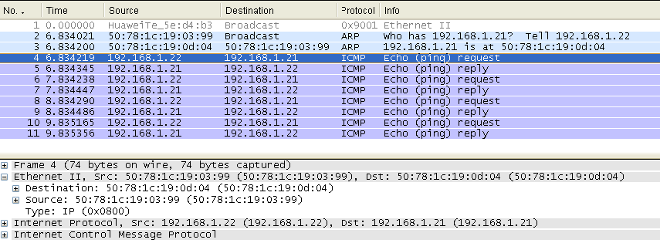
Ethernet Ⅱ标准数据帧

Slide 9
以太网链路层帧格式分析
关键实验步骤说明
    截获IEEE 802.3标准的MAC帧；
    1. 打开Wireshark软件，并开始截获
    2.在“本地连接属性”中配置添加协议：
NWLINK IPX/SPX/NETBIOS….
3.停止截获报文，保存并分析

Slide 10
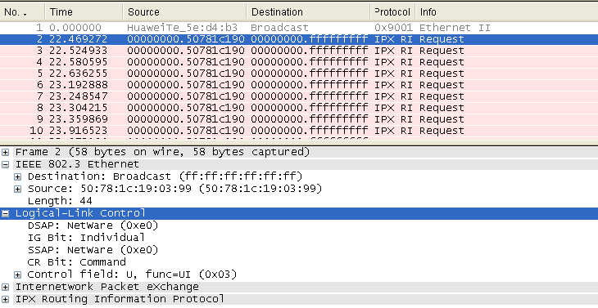
IEEE 802.3标准数据帧

Slide 11
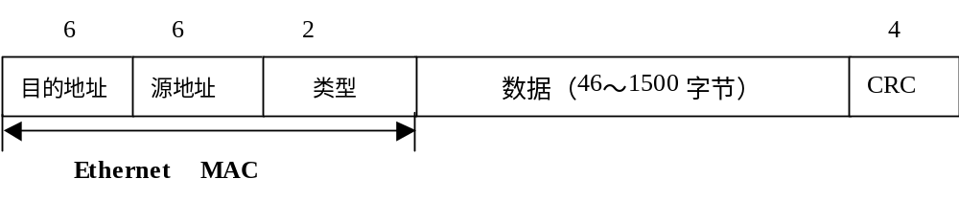
以太网链路层帧格式
IEEE 802.3与EthernetⅡ封装数据的区别
Ethernet Ⅱ报文封装结构

Slide 12
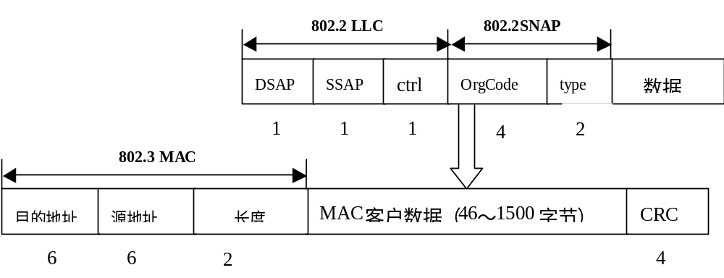
以太网链路层帧格式
3
IEEE 802.3报文封装结构

Slide 13
交换机的MAC地址表和端口聚合
实验目的
  理解交换机MAC地址的学习过程
  理解端口聚合的原理

Slide 14
交换机的MAC地址表学习
实验组网图
E0/1 E0/24
PC A
192.168.1.22/24
PC B 192.168.1.21/24
S1
PCA、PCB、S1的组网

Slide 15
交换机的MAC地址表学习
关键实验步骤说明
  在上一实验基础上进行
  执行ping命令之前先查看交换机MAC地址表：
  [S1]display mac-address
  No Mac addresses found.
  如果显示有mac地址信息，则清空Mac地
  址表，命令如下：
  [S1]undo mac-address

Slide 16
交换机的MAC地址表学习
关键实验步骤说明
  在PC A上执行ping 192.168.1.21
  再次查看交换机MAC地址表
  [S1]dis mac-address
  MAC ADDR VLAN ID STATE PORT INDEX AGING TIME
  5078-1c19-0399 1 Learned Ethernet0/1 AGING
  5078-1c19-0d04 1 Learned Ethernet0/24 AGING
  --- 2 mac address(es) found ---

Slide 17

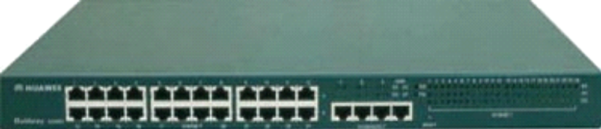




分析实验现象，学习实验原理
交换机内部有一张MAC地址表
E0/3
E0/5
E0/7
E0/16
目的MAC地址
发送端口号
M1
E0/3
M2
E0/5
M3
E0/7
PC1
PC2
PC3
PC4
M4
E0/16
MAC：M1
MAC：M2
MAC：M3
MAC：M4
Notes:
对本章的课程内容、要达到的能力和注意事项等进行总结
小结可以不仅限于一个章结束时使用，一段相对完整的内容讲授完就可以总结一下。
此页授课和胶片＋注释都要使用。

Slide 18








分析实验现象，学习实验原理
最初交换机的MAC地址表为空
目的MAC地址
发送端口号
E0/3
E0/7
E0/5
E0/16
PC1
PC2
PC3
PC4
MAC：M1
MAC：M2
MAC：M3
MAC：M4
Notes:
此页标题禁止有多级标题，更不要出现所在章节的名称。
此页标题要简练，能直接表达出本页的内容。
内容页可以除标题外的任何版式，如图、表等。
该页在授课和胶片＋注释中都要使用。

Slide 19












分析实验现象，学习实验原理
MAC地址表没有记录，数据帧从其它所有端口转发出去
识别数据帧的源MAC地址，学习MAC地址和端口对应关系
目的MAC地址
发送端口号
M1
E0/3
E0/3
E0/7
E0/5
E0/16
PC1
PC2
PC3
PC4
MAC：M1
MAC：M2
MAC：M3
MAC：M4

Slide 20










分析实验现象，学习实验原理
通过MAC地址表实现数据帧的单点转发
MAC地址表的维护
目的MAC地址
发送端口号
M1
E0/3
M2
E0/5
M3
E0/7
M4
E0/16
E0/3
E0/7
E0/5
E0/16
PC1
PC2
PC3
PC4
MAC：M1
MAC：M2
MAC：M3
MAC：M4
Notes:
此处给出与本章目标紧密相连的主要问题，题目尽量出思考题或讨论题，引导学员思考，引出后面的讨论话题。
学员用书中的题目尽量是实际操作或答案明确的发散性不强的题目。
此页不出现在胶片＋注释中。

Slide 21
交换机的广播风暴
广播风暴的概念
  广播:一个数据帧或包被传输到本地网段上的每个节点；
  由于网络拓扑的设计和连接问题，或其他原因导致广播在网段内大量复制，传播数据帧，导致网络性能下降，甚至网络瘫痪。
广播风暴的解决办法
  启动生成树协议
  启动端口聚合

Slide 22


生成树协议——STP
产生的原因:路径回环
1
LAN 1
1
1
1
3
2
3
2
3
2
LAN 2

Slide 23

启动生成树协议(STP)
LAN D
ROOT
LAN A
LAN B
LAN E
LAN C
通过阻断冗余链路来消除桥接网络中可能存在的路径回环
当前活动路径发生故障时激活冗余备份链路恢复网络连通性
Notes:
此页标题禁止有多级标题，更不要出现所在章节的名称。
此页标题要简练，能直接表达出本页的内容。
内容页可以除标题外的任何版式，如图、表等。
该页在授课和胶片＋注释中都要使用。

Slide 24
端口聚合
端口聚合 （Link Aggregation），也称为端口捆绑、端口聚集或链路聚集
为交换机提供了端口捆绑的技术，允许两个交换机之间通过两个或多个端口并行连接同时传输数据以提供更高的带宽
Notes:
此页标题禁止有多级标题，更不要出现所在章节的名称。
此页标题要简练，能直接表达出本页的内容。
内容页可以除标题外的任何版式，如图、表等。
该页在授课和胶片＋注释中都要使用。

Slide 25
端口聚合模型
Higher-layer Protocals
System A
Higher-layer Protocals
System B
发送队列
发送部分
接收队列
接收部分
帧分发器
帧接收器
端口发
送队列
端口接
收队列
Port 1
Port 2
Port 3
……
Port n
Port 1
Port 2
Port 3
……
Port n
聚合链路
（Aggregated Links)
Notes:
此页标题禁止有多级标题，更不要出现所在章节的名称。
此页标题要简练，能直接表达出本页的内容。
内容页可以除标题外的任何版式，如图、表等。
该页在授课和胶片＋注释中都要使用。

Slide 26
端口聚合的配置
配置端口聚合
  link-aggregation ethernet port_num1 to
  ethernet port_num2 { ingress| both }
清除端口聚合
  undo link-aggregation {ethernet
  master_port_num | all}
显示所有汇聚接口的信息
  display link-aggregation [ethernet
  master_port_num]
Notes:
此页标题禁止有多级标题，更不要出现所在章节的名称。
此页标题要简练，能直接表达出本页的内容。
内容页可以除标题外的任何版式，如图、表等。
该页在授课和胶片＋注释中都要使用。

Slide 27




端口干路应用
Server B
Server C
Server D
2*100Mb/s
2*1000Mb/s
1000Mb/s
2*1000Mb/s
2*100Mb/s
2*100Mb/s
Server A
4*100Mb/s
100Mb/s
100Mb/s
100Mb/s
100Mb/s
10Mb/s
10Mb/s
10Mb/s
10Mb/s
Notes:
此页标题禁止有多级标题，更不要出现所在章节的名称。
此页标题要简练，能直接表达出本页的内容。
内容页可以除标题外的任何版式，如图、表等。
该页在授课和胶片＋注释中都要使用。

Slide 28
交换机的广播风暴实验
实验目的
  了解广播风暴，并体会广播风暴现象
  理解广播风暴的解决技术：STP和端口聚合

Slide 29

交换机的广播风暴实验
实验组网图
E0/1
E0/1
S1
E0/2
E0/2
S2
E0/13
E0/14
E0/13
E0/14
PCA
PCB
PCC
PCD

Slide 30
交换机的广播风暴实验
关键实验步骤说明
  按照实验图连接好设备，并在每台PC机上启动wireshark软件；
  观察交换机端口的指示灯的闪烁情况（黄色的指示灯不停地闪烁），查看截获的报文种类和数量，体会广播风暴和链路环路的危害；

Slide 31
解决广播风暴的办法之一：STP
关键实验步骤说明
  在以上实验基础上进行
  在两台交换机上启动生成树协议，配置如下：
  [S1]stp enable
  交换机S2的配置类似
  观察此时交换机端口的指示灯情况？

Slide 32
解决广播风暴办法之二 ：端口聚合
关键实验步骤说明
  撤销以上两台交换机的生成树协议的配置
  [S1]stp disable
  配置端口聚合，命令如下：
  [S1]interface Ethernet 0/1
  [S1- Ethernet 0/1]duplex full
  [S1- Ethernet 0/1]speed 100
  [S1- Ethernet 0/1]interface Ethernet 0/2
  [S1- Ethernet 0/2]duplex full
  [S1- Ethernet 0/2]speed 100
  [S1]link-aggregation Ethernet 0/1 to Ethernet 0/2
  S2的配置类似
  此时交换机是否仍有广播风暴发生？

Slide 33
交换机的广播风暴实验
关键实验步骤说明
  模拟链路故障，将连接两台交换机的一根网线断开或将某一端口shutdown，检查网络是否仍能连通？

Slide 34

VLAN的配置与分析
虚拟局域网技术（VLAN）
VLAN的产生－广播
……
广播

Slide 35


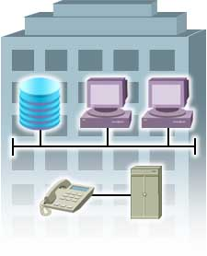

VLAN可划分广播域和子网
VLAN的配置与分析
广播域1
VLAN 10
广播域3
VLAN 30
广播域2
VLAN 20
财务部
工程部
市场部

Slide 36
VLAN的配置与分析
VLAN的类型
基于端口的VLAN
基于MAC地址的VLAN
基于协议的VLAN
基于子网的VLAN

Slide 37

基于端口的VLAN示例
VLAN2
VLAN3
S1
S2
E0/13
E0/13
E0/1
E0/24
E0/1
E0/24
Vlan2
Vlan3
Vlan2
Vlan3
PA
PB
PC
PD
Ip:192.168.2.10/24
Ip:192.168.3.10/24
Ip:192.168.2.11/24
Ip:192.168.3.11/24

Slide 38
VLAN端口简介——分类
Access（Untagged）端口：只能属于1个VLAN，从该端口出去的数据包不带TAG，一般接主机或路由器；
trunk端口：可以属于多个VLAN，可以接收和发送带多种VLAN标签的报文，一般用于交换机之间连接的端口；
hybrid端口：可以属于多个VLAN，可以接收和发送多个VLAN的报文，可以用于交换机之间连接，也可以用于接用户的计算机。属于Access和trunk的混合模式。
Hybrid端口和trunk端口的不同之处在于hybrid端口可以允许多个VLAN的报文不打标签，而trunk端口只允许缺省VLAN的报文不打标签。
Notes:
根据端口连接的以太网段的主机是否能识别和发送这种带802.1Q标签头的数据包，将端口分为：

Slide 39
Trunk和Access
广播
VLAN 1
Trunk
VLAN 5
Access
VLAN 2
VLAN 1
VLAN 3
VLAN 2
VLAN 1
VLAN 5
VLAN 5
VLAN 2

Slide 40
VLAN的帧格式
IEEE802.1Q 标准描述了VLAN的框架、VLAN提供的服务和VLAN涉及的协议和算法
DA
SA
Type
Data
CRC
标准以太网帧
DA
SA
tag
Type
Data
CRC
TCI
TPID
Priority
CFI
VLAN ID
带有IEEE802.1Q标记的以太网帧

Slide 41


帧在网络通信中的变化
VLAN 2
VLAN 1
带有VLAN 1标签的以太网帧
不带VLAN标签的
以太网帧
带有VLAN 2标签的以太网帧
VLAN 1
VLAN 2

Slide 42
VLAN数据帧的添加和删除过程
VLAN2
S1
S2
VLAN2
E0/13
E0/13
E0/1
E0/24
E0/1
E0/24
Vlan2
Vlan3
Vlan2
Vlan3
PA
PB
PC
PD
Ip:192.168.2.10/24
Ip:192.168.3.10/24
Ip:192.168.2.11/24
Ip:192.168.3.11/24
注：S1中vlan2包括端口e0/1 到e0/5,vlan3包括端口e0/20到e 0/24;
S2中vlan2包括端口e0/1 到e0/4,vlan3包括端口e0/21到e 0/24;

Slide 43
Tagged和Untagged
端口的一个属性，用于确定从该端口发出的数据帧是否带VLAN标签
Untagged
  Access端口都是Untagged
  Trunk端口只有缺省VLAN才是Untagged
  Hybrid端口可以设置针对某些VLAN是Untagged
Tagged
  Trunk端口除缺省VLAN外所有VLAN都是Tagged
  Hybrid端口可以设置针对某些VLAN是Tagged

Slide 44
缺省VLAN ID（pvid）
缺省VLAN是指每个端口都有的一个VLAN属性，其值为pvid，可以人为设置；
当交换机从某端口收到一个不带VLAN标签的数据帧时，在交换机内部将该数据帧视为带缺省VLAN（pvid）标签的数据帧；
华为交换机初始化时，一般将所有端口都属于VLAN1，并且VLAN1是每个端口的缺省VLAN（pvid＝1）， VLAN1是untag的。

Slide 45
以太网交换机转发流程
接收过程
  确定数据帧的VLAN ID
  无VLAN标签的数据帧，将该端口缺省VLAN ID（pvid）作为其VLAN ID
  进行源地址学习（结合VLAN ID ）
转发过程
  根据数据帧的目的MAC和VLAN ID进行转发
发送过程
  根据端口的类型（ Tagged和Untagged ）来决定是否添加或者去掉VLAN TAG，然后发送数据帧。

Slide 46
VLAN的配置与分析
实验目的
  体会VLAN的作用
  掌握在一台交换机和跨交换机配置VLAN的方法
  了解VLAN数据帧的格式，以及 VLAN标记添加和删除的过程

Slide 47
VLAN的配置与分析
VLAN的基本配置
Trunk的配置
VLAN tag标记的分析

Slide 48
VLAN的基本配置
S1
E0/1
E0/24
E0/2
E0/23
VLAN2
VLAN3
PCA
PCB
PCC
PCD
IP:192.168.2.10/24
网关： 192.168.2.1
IP:192.168.2.11/24
网关： 192.168.2.1
IP:192.168.2.12/24
网关： 192.168.2.1
IP:192.168.2.13/24
网关： 192.168.2.1
注：e0/1到e0/5属于VLAN2, e0/20到e0/24属于VALN3

Slide 49
VLAN的基本配置
关键实验步骤说明
  按照组网图连接好设备;
  配置交换机，划分VLAN
  [S1]vlan 2
  [S1-vlan2]port e0/1 to e0/5
  [S1]vlan 3
  [S1-vlan3]port e0/20 to e0/24
  配置各PC机的IP地址及网关
  验证
  1.同一VLAN内的两台主机的连通性；
  2.VLAN 2内主机和VLAN 3内主机之间的连通性。

Slide 50

Trunk的配置
实验组网图
S1
S2
E0/13
E0/13
E0/1
E0/24
E0/1
E0/24
VLAN2
VLAN3
Vlan2
Vlan3
PCA
PCB
PCC
PCD
IP:192.168.2.10/24
IP:192.168.2.12/24
IP:192.168.2.11/24
IP:192.168.2.13/24

Slide 51
Trunk的配置
关键实验步骤说明
  如图所示连接好各设备
  按照以上VLAN基本配置方法，将S1和S2的E0/1端口划分到VLAN2，E0/24端口划分到VLAN3
  检查PCA与PCC、PCB与PCD之间的连通性？
  将S1和S2上的E0/13端口配置为Trunk端口，并允许来自VLAN2和VLAN3的数据帧通过，参考命令如下：
  [S1]interface e0/13
  [S1-Ethernet 0/13]port link-type trunk
  [S1-Ethernet 0/13]port trunk vlan 2 3
  S2的配置类似

Slide 52
Trunk的配置
关键实验步骤说明
  此时，验证VLAN2和VLAN3之间的连通性
  查看交换机上VLAN的配置，参考命令如下：
  [S1]display vlan 2
  VLAN ID: 2
  VLAN Type: static
  Route Interface: not configured
  Description: VLAN 0002
  Tagged Ports:
  Ethernet0/13
  Untagged Ports:
  Ethernet0/1 Ethernet0/2 Ethernet0/3
  Ethernet0/4 Ethernet0/5

Slide 53
VLAN tag标记的分析
实验组网图
S1
S2
E0/13
E0/13
E0/1
E0/24
E0/1
E0/24
VLAN3:
192.168.3.1/24
VLAN2:
192.168.2.1/24
ARP Request
Vlan2
Vlan3
PCA
PCB
PCC
PCD
IP:192.168.2.10/24
网关： 192.168.2.1
IP:192.168.3.10/24
网关： 192.168.3.1
IP:192.168.2.11/24
网关： 192.168.2.1
IP:192.168.3.11/24
网关： 192.168.3.1
注： 如图在两个交换机之间串一个HUB，将PCB与HUB相连，用来截获报文。

Slide 54
VLAN tag标记的分析
关键实验步骤说明
  在以上实验基础上进行，将PCB接在HUB上；
  在所有主机上启动Ethereal抓包工具；
  执行PCA ping PCC（和PCBpingPCD）；
  截获报文并分析报文转发和VLAN标记添加与删除过程；
  查看交换机的MAC地址表，进一步体会MAC地址表的学习过程；

Slide 55
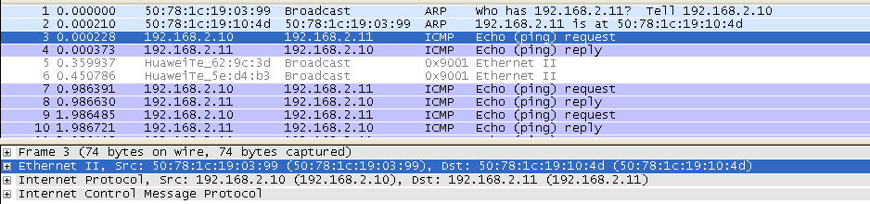
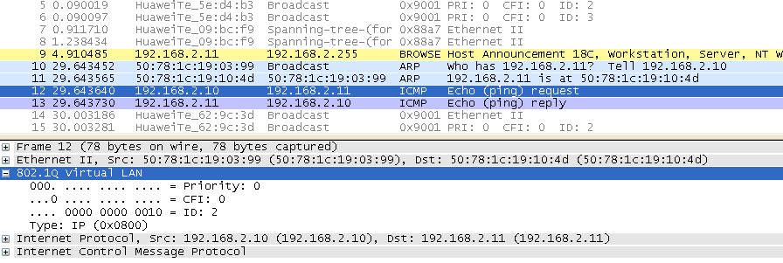
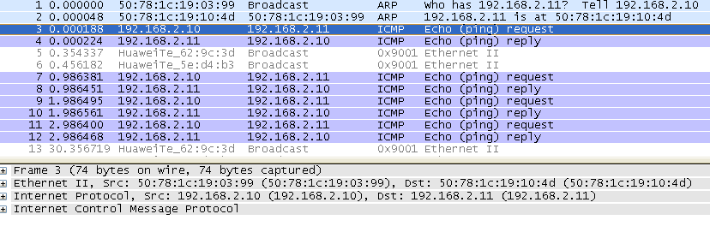
VLAN tag标记的分析
A
B
C

Slide 56
Hybrid端口配置实验
VLAN2 Tagged
VLAN3 Untagged
Pvid：1
VLAN2 Tagged
VLAN3 Untagged
Pvid：1
VLAN2
S1
S2
VLAN2
E0/13
E0/13
E0/1
E0/24
E0/1
E0/24
Vlan2
Vlan3
Vlan2
Vlan3
PA
PB
PC
PD
IP:192.168.2.10/24
IP:192.168.3.10/24
IP:192.168.2.11/24
IP:192.168.3.11/24
注：S1中vlan2包括端口e0/1 到e0/5,vlan3包括端口e0/20到e 0/24;
S2中vlan2包括端口e0/1 到e0/4,vlan3包括端口e0/21到e 0/24;

Slide 57
Hybrid端口配置实验
VLAN2 Tagged
VLAN3 Untagged
Pvid：1
VLAN2 Tagged
VLAN3 Untagged
Pvid：1
VLAN3
S1
S2
VLAN1
E0/13
E0/13
E0/1
E0/24
E0/1
E0/24
Vlan2
Vlan3
Vlan2
Vlan3
PA
PB
PC
PD
Ip:192.168.2.10/24
Ip:192.168.3.10/24
Ip:192.168.2.11/24
Ip:192.168.3.11/24
注：S1中vlan2包括端口e0/1 到e0/5,vlan3包括端口e0/20到e 0/24;
S2中vlan2包括端口e0/1 到e0/4,vlan3包括端口e0/21到e 0/24;

Slide 58
Hybrid端口配置实验
VLAN2 Tagged
VLAN3 Untagged
Pvid：3
VLAN2 Tagged
VLAN3 Untagged
Pvid：3
VLAN3
S1
S2
VLAN3
E0/13
E0/13
E0/1
E0/24
E0/1
E0/24
Vlan2
Vlan3
Vlan2
Vlan3
PA
PB
PC
PD
Ip:192.168.2.10/24
Ip:192.168.3.10/24
Ip:192.168.2.11/24
Ip:192.168.3.11/24
注：S1中vlan2包括端口e0/1 到e0/5,vlan3包括端口e0/20到e 0/24;
S2中vlan2包括端口e0/1 到e0/4,vlan3包括端口e0/21到e 0/24;

Slide 59
实验原理——Hybrid端口
设置以太网端口的工作模式
  port link-type { access | hybrid | trunk }
  例如：port link-type hybrid
  Undo port link-type
设置Hybrid端口的缺省 ID
  port hybrid pvid vlan vlan_id
  例如：port hybrid pvid vlan 30
  undo port hybrid pvid
将Hybrid端口加入到指定的已经存在的VLAN，并标记为tagged或untagged
  port hybrid vlan vlan_id_list {tagged|untagged}
  例如：port hybrid vlan 30 40 untagged
  undo port hybrid vlan vlan_id_list

Slide 60
Hybrid端口分析实验
实验组网图
VLAN2 Tagged
VLAN3 Untagged
Pvid：1
VLAN2 Tagged
VLAN3 Untagged
Pvid：1
S1
S2
E0/13
E0/13
E0/1
E0/24
E0/1
E0/24
VLAN2
VLAN3
Vlan2
Vlan3
PCA
PCB
PCC
PCD
IP:192.168.2.10/24
IP:192.168.2.12/24
IP:192.168.2.11/24
IP:192.168.2.13/24

Slide 61
VLAN tag标记的分析
关键实验步骤说明
  在以上实验基础上进行，将PCB连接到S1上；
  对交换机的配置进行修改
  将交换机S1和S2的e0/13端口配置为Hybrid端口，缺省pvid为vlan 1，vlan 2配置为tagged，而vlan 3配置为untagged，参考命令如下：
  [S1-Ethernet0/13]port link-type hybrid
  [S1-Ethernet0/13]port hybrid pvid vlan 1
  [S1-Ethernet0/13]port hybrid vlan 2 tagged
  [S1-Ethernet0/13]port hybrid vlan 3 untagged
  S2的配置类似
  PCB ping PCD，是否能通？

Slide 62
VLAN tag标记的分析
关键实验步骤说明
  修改交换机S1和S2的e0/13端口的配置，将pvid改为vlan 3，其他不变;
  执行PCB ping PCD，截获报文并分析

Slide 63
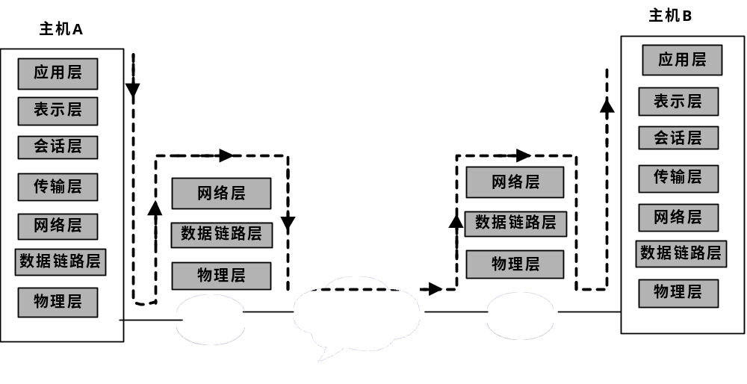
广域网数据链路层协议分析
广域网数据链路层简介
Notes:
答案可以不必写出，此页可无。
如果有答案，不必写道胶片＋注释中。

Slide 64
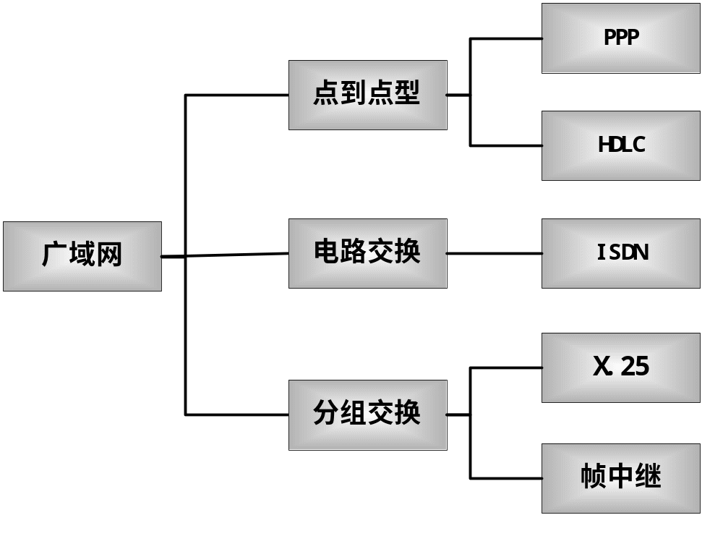
广域网的数据传输方式
Notes:
对本章的课程内容、要达到的能力和注意事项等进行总结
小结可以不仅限于一个章结束时使用，一段相对完整的内容讲授完就可以总结一下。
此页授课和胶片＋注释都要使用。

Slide 65




广域网的数据传输方式
点到点方式
广域网交换机
分组交换方式

Slide 66
广域网数据链路层协议分析
实验内容
  PPP协议实验
  PAP验证
  CHAP验证
  帧中继协议实验（选做）

Slide 67



PPP协议简介
接入服务器
PPP 封装
PPP协议是在SLIP的基础上发展起来的
PPP协议提供点到点链路传输
物理层可以是同步电路或异步电路
Notes:
此页标题禁止有多级标题，更不要出现所在章节的名称。
此页标题要简练，能直接表达出本页的内容。
内容页可以除标题外的任何版式，如图、表等。
对于只授课用的胶片，文字字体可以调整，但必须统一：
一级文字为24号，二级文字为20号，三级文字为18号，四级文字为16号。
该页在授课和胶片＋注释中都要使用。

Slide 68
PPP协议组成
PPP协议主要有：
链路控制协议（LCP）
网络控制协议族（NCPs）
用于网络安全方面的验证协议族（PAP和CHAP）组成。

Slide 69
PPP协议栈
IP IPX 其他网络协议
网 络 层
IPCP IPXCP 其他 NCP
网络控制协议
数据链路层
验证；其他选项
LCP
物 理 层
物理介质（同步 / 异步）
Notes:
此页标题禁止有多级标题，更不要出现所在章节的名称。
此页标题要简练，能直接表达出本页的内容。
内容页可以除标题外的任何版式，如图、表等。
对于只授课用的胶片，文字字体可以调整，但必须统一：
一级文字为24号，二级文字为20号，三级文字为18号，四级文字为16号。
该页在授课和胶片＋注释中都要使用。

Slide 70
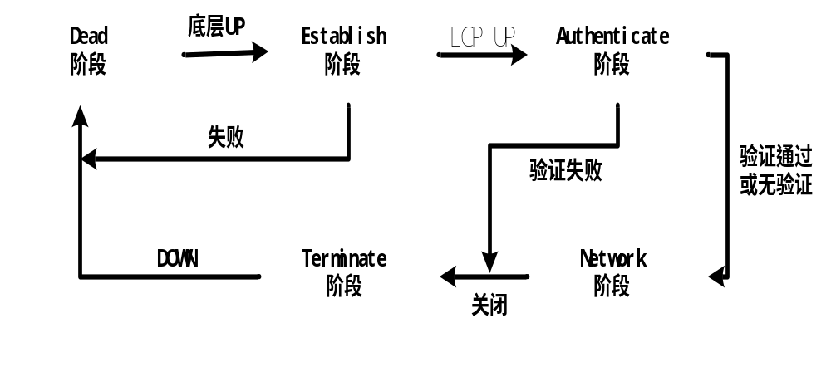
PPP协商流程
PPP链路的建立需要通过链路层特性的协商
Notes:
此页标题禁止有多级标题，更不要出现所在章节的名称。
此页标题要简练，能直接表达出本页的内容。
内容页可以除标题外的任何版式，如图、表等。
对于只授课用的胶片，文字字体可以调整，但必须统一：
一级文字为24号，二级文字为20号，三级文字为18号，四级文字为16号。
该页在授课和胶片＋注释中都要使用。

Slide 71
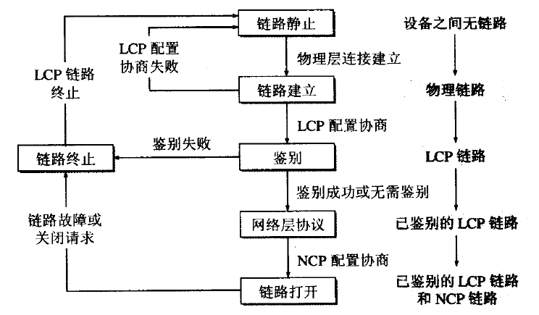

Slide 72
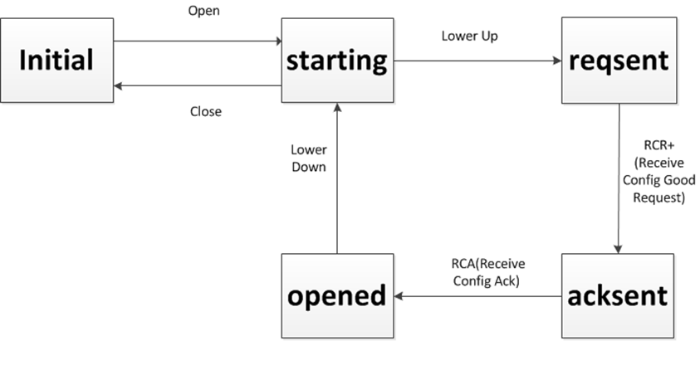
LCP的状态转移图（RFC1661）
注：可参考“PPP协议状态转换过程说明.RAR”文件

Slide 73
PPP协议实验
实验目的
  掌握PPP协议的配置
  理解PPP协议的链路建立过程

Slide 74
PPP协议实验
实验组网图
S0/0
S0/0
IP:192.0.0.1/24
IP:192.0.0.2/24
R1
R2

Slide 75
PPP协议实验
关键实验步骤说明
  按照实验组网图连接好设备，并配置好IP地址；
  在路由器上配置PPP协议，参考命令如下：
  [R1]interface Serial 0/0
  [R1-Serial 0/0]link-protocol ppp
  R2的配置类似
  重启Serial接口，使配置生效；
  相互ping两个路由器，看是否能ping通？
  将路由器R2的接口S0/0的IP地址改为10.0.0.1/24，再次查看两台路由器的连通性，并思考为什么？

Slide 76
PPP协议实验
关键实验步骤说明
在路由器R1上查看PPP协议的Debug信息，画状态转移图，步骤如下：
  //在路由器R1上启动Debug
  <R1>debugging ppp all
  <R1>terminal debugging
  //重新启动路由器R2的Serial接口
  [R2-Serial0/0]shutdown
  [R2-Serial0/0]undo shutdown
注：可参考“PPP协议状态转换过程说明.RAR”文件

Slide 77


PAP 验证
被验证方
主验证方
用户名＋密码
通过 / 拒绝
PAP是两次握手验证协议，口令以明文传
送，被验证方首先发起验证请求。
Notes:
此页标题禁止有多级标题，更不要出现所在章节的名称。
此页标题要简练，能直接表达出本页的内容。
内容页可以除标题外的任何版式，如图、表等。
对于只授课用的胶片，文字字体可以调整，但必须统一：
一级文字为24号，二级文字为20号，三级文字为18号，四级文字为16号。
该页在授课和胶片＋注释中都要使用。

Slide 78
PAP验证
实验目的
  掌握PAP验证方式的配置方法
  理解PAP验证过程

Slide 79
PAP验证
关键实验步骤说明
  在以上实验基础上进行；
  配置路由器R1以PAP方式验证路由器R2
  1.R1为主验证方，参考命令如下：
  [R1]local-user RTB
  [R1-user-RTB]service-type ppp
  [R1-user-RTB]password simple aaa
  [R1]interface serial 0/0
  [R1-serial0/0] ppp authentication pap

Slide 80
PAP验证
关键实验步骤说明
  2.R2为被验证放，参考命令如下：
  [R2]interface serial 0/0
  [R2-serial0/0]ppp pap local-user RTB password simple aaa
  重新启动接口，使配置生效
  检查验证成功与否？

Slide 81
PAP验证
关键实验步骤说明
  打开Debug信息，分析进行PAP验证的PPP协商流程，参考命令如下：
  <R1>debugging PPP pap all
  <R1>terminal debugging
  [R1-Serial 0/0]shutdown
  [R1-Serial 0/0]undo shutdown
注：可参考“PPP协议状态转换过程说明.RAR”文件
设备不同、IOS版本不同，会使配置命令有微小的差别，发生输入书上的配置命令报错的情况，此时请尝试使用“？”解决。

Slide 82
CHAP 验证
被验证方
主验证方
主机名＋随机报文
主机名＋加密后报文
通过 / 拒绝
CHAP是三次握手验证协议，不发送口令，
主验证方首先发起验证请求，安全性比PAP高。
Notes:
此页标题禁止有多级标题，更不要出现所在章节的名称。
此页标题要简练，能直接表达出本页的内容。
内容页可以除标题外的任何版式，如图、表等。
对于只授课用的胶片，文字字体可以调整，但必须统一：
一级文字为24号，二级文字为20号，三级文字为18号，四级文字为16号。
该页在授课和胶片＋注释中都要使用。

Slide 83
CHAP验证
关键实验步骤说明
  重新启动路由器R1和R2；
  配置路由器R1和R2的IP地址；
  在路由器R1和R2上启动PPP协议；
  配置路由器R1以CHAP方式验证R2
  1.R1为主验证方，参考命令如下：
  [R1]local-user RTB
  [R1-user-RTB]service-type ppp
  [R1-user-RTB]password simple aaa
  [R1]interface serial 0/0
  [R1-serial0/0] ppp authentication chap
  [R1-serial0/0]ppp chap user RTA

Slide 84
CHAP验证
关键实验步骤说明
  2.R2为被验证放，参考命令如下：
  [R2]local-user RTA service-type ppp password simple aaa
  [R2]interface serial 0/0
  [R2-serial0/0]ppp chap user RTB
  重新启动接口，使配置生效
  检查验证成功与否？

Slide 85
CHAP验证
关键实验步骤说明
  打开Debug信息，分析进行CHAP验证的PPP协商流程，参考命令如下：
  <R1>debugging PPP chap all
  <R1>terminal debugging
  [R1-Serial 0/0]shutdown
  [R1-Serial 0/0]un shutdown
注：可参考“PPP协议状态转换过程说明.RAR”文件

Slide 86
PPP协议实验
PPP认证配置注意事项
如果执行如下命令
[R1]local-user RTB
不能进入视图
[R1-user-RTB]
则使用如下配置命令配置用户列表、服务类型和用户密码
[R1]local-user RTB service-type ppp
[R1]local-user RTB password simple aaa
认证成功标志
  若配置认证成功，验证方和被验证方之间可相互ping通
  显示接口信息，若配置成功，显示IPCP opened信息;否则，显示IPCP initial信息。

Slide 87
谢谢！

